Slide 1


UBND QUẬN LONG BIÊN
TRƯỜNG MẦM NON ĐỨC GIANG
GIÁO ÁN : Lĩnh vực phát triển ngôn ngữ
Đề tài: Làm quen chữ u,ư
Chủ điểm: Nghề nghiệp
Giáo viên : Lương Thị Thu Hiền
Lớp: MG lớn A2

Slide 2

Trẻ giải câu đố:
Nghề gì cần đến đục ,cưa
Làm ra giường, tủ… sớm trưa bé cần.
Đó là nghề gì?

Slide 3



Slide 4
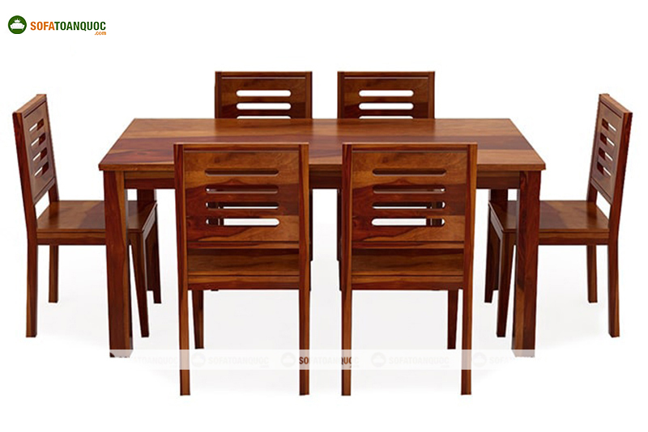

Slide 5
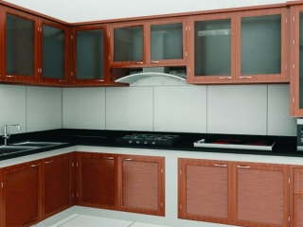

Slide 6
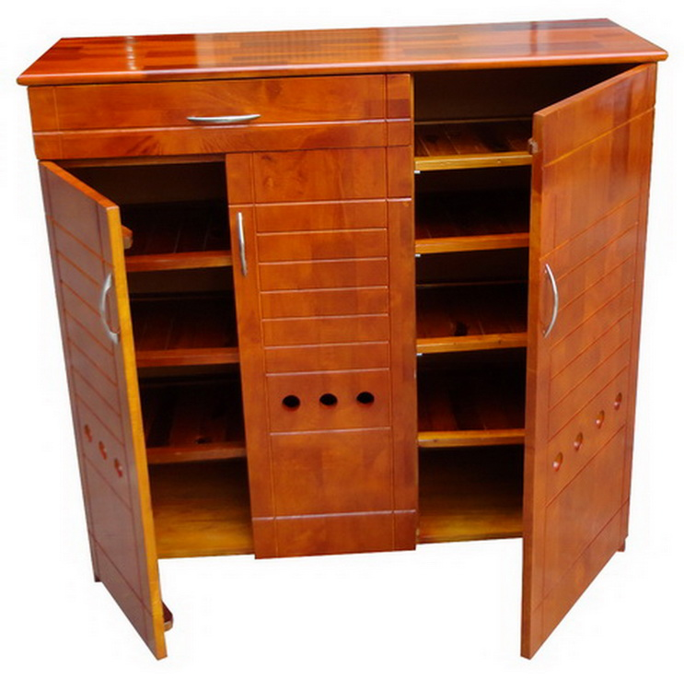

Slide 7
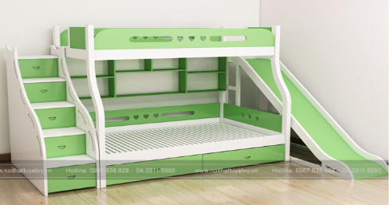

Slide 8
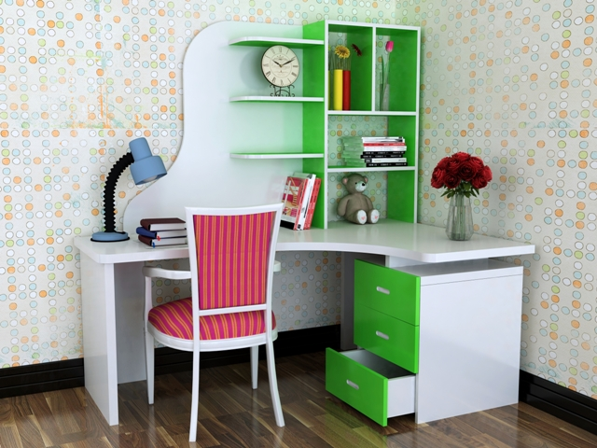

Slide 9

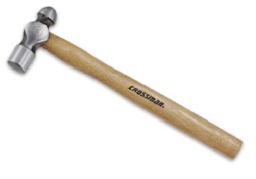
Làm quen chữ u
C¸i bóa
a
u
a

Slide 10
u
Giới thiệu chữ u

Slide 11

Cấu tạo chữ u
I

Slide 12


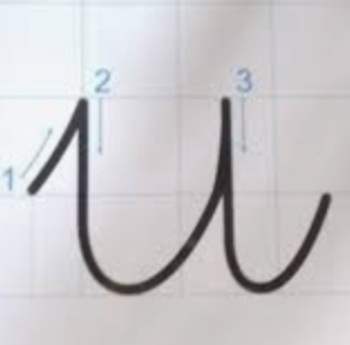
Các kiểu chữ u

Slide 13
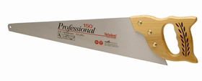
Làm quen chữ ư
ư
c
a
a
C¸i ­ ­­
a

Slide 14
ư
Giới thiệu chữ ư

Slide 15

Cấu tạo chữ ư
I

Slide 16


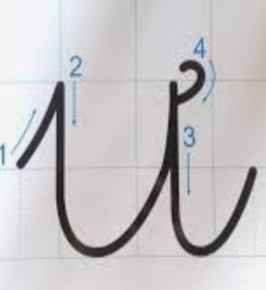
Các kiểu chữ ư
C¸i c­ư­­a

Slide 17
So sánh chữ u,ư: điểm giống nhau
A. Có 1 nét móc ngược,1 nét sổ thẳng bên phải
B.Có 1 nét móc ngược,1 nét sổ thẳng, 1 cái móc nhỏ
I
C¸i c­ư­­a

Slide 18
Chữ u,ư có điểm gì khác nhau
u
u
A. Chữ u,ư có 1 nét móc nhỏ bên phải
B. Chữ u không có nét móc nhỏ còn chữ ư có 1 nét móc nhỏ bên phải nét sổ thẳng

Slide 19

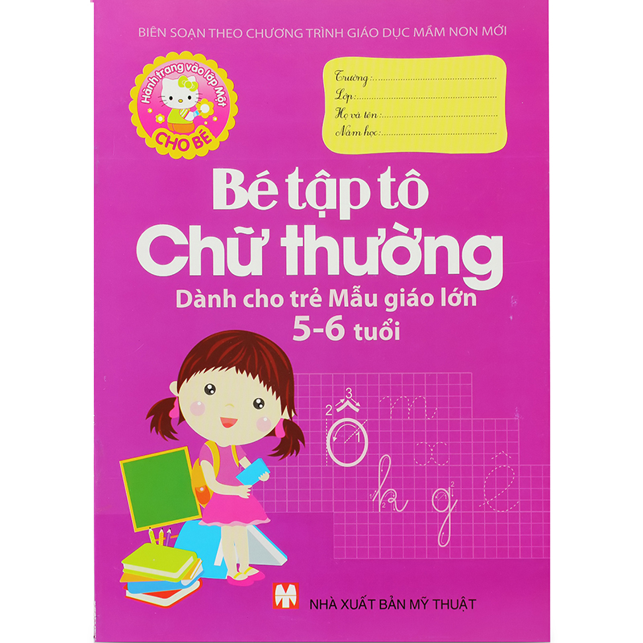


Các con nhìn thấy các chữ cái ở đâu nhỉ?

Slide 20
